Slide 1
PIPELINE DE DATOS · ARQUITECTURA MEDALLION
Del dato crudo al tablero de control
Avance de Practicum 1.2 — Semanas 3, 4 y 5
Limpieza de fuentes · Modelo relacional y vistas Gold · Dashboard en Power BI
Daniel · Ingeniería en Computación · UTPL

Slide 2



El pipeline en tres capas
Cada fuente del macroentorno ecuatoriano pasa por el mismo camino antes de llegar a un gráfico.
Bronze
Silver
Gold
Archivos fuente tal como los entregan BCE, INEC, Supercías y MINEDUC: Excel, CSV, algunos de más de 300 MB.
Scripts en Pandas limpian, normalizan y reshapean cada fuente (melt, dtype, streaming con openpyxl para los archivos pesados).
Vistas SQL sobre el modelo relacional final, listas para conectarse directo a Power BI.

Slide 3

Semana 3 — Limpiando cuatro fuentes muy distintas
INEC · ENEMDU
Los indicadores laborales venían con las áreas (nacional/urbana/rural) como columnas. Usé pd.melt() para pasarlos a formato largo antes de cargarlos.
INEC · Censo 2022
La hoja de ocupación traía 22 ramas de actividad, una por columna. Mismo truco de melt() para dejar una rama por fila.
Supercías
El ranking de empresas (326 MB) no traía RUC ni provincia, solo un número de expediente. Tocó cruzarlo con el directorio de compañías para completar los datos.
MINEDUC
Pensé que era el AMIE de un solo año. Resultó ser un histórico 2009-2024 con 322 mil filas y 109 columnas — cambié de pandas a openpyxl en modo streaming para no reventar la memoria.

Slide 4
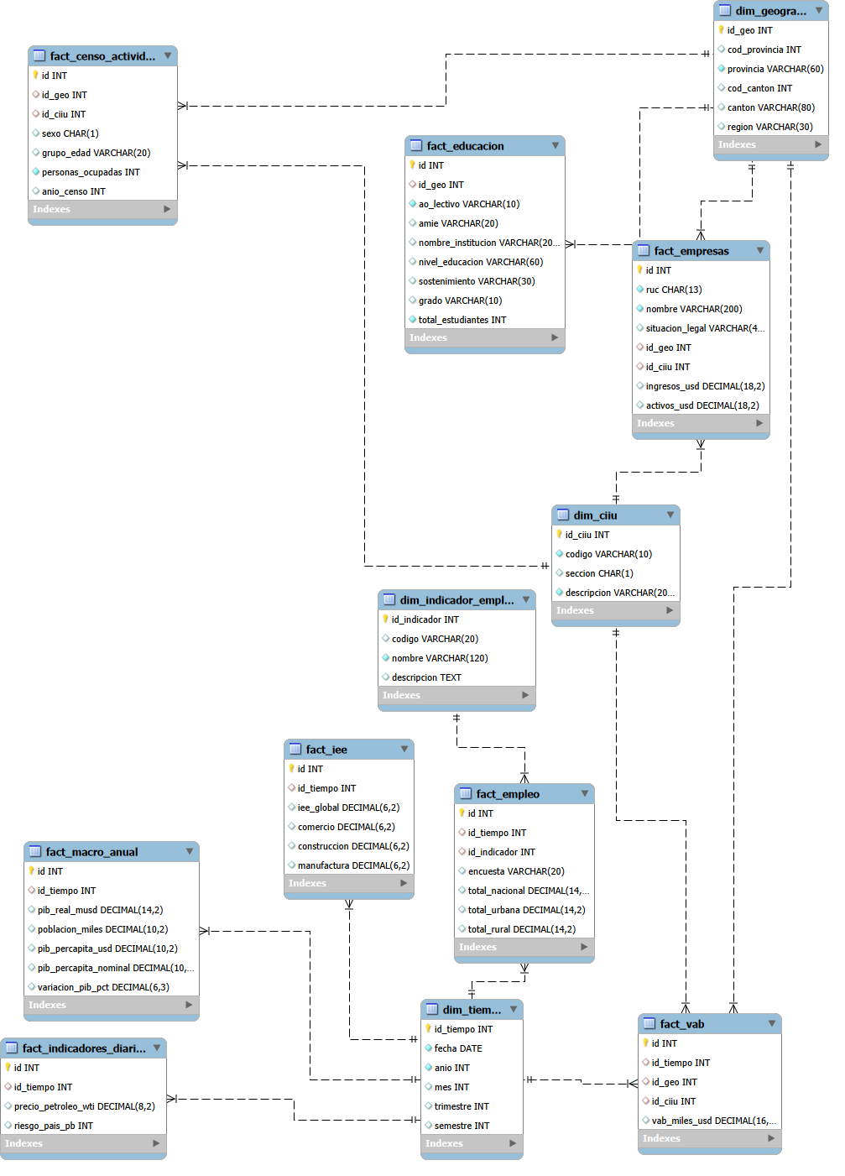
Modelo Entidad Relacion

Slide 5
Semana 4 — De tablas planas a un modelo relacional
Las tablas sueltas de la Semana 2 y 3 se archivaron como staging y se reconstruyeron con llaves foráneas reales.
2 dimensiones + 2 catálogos + 8 hechos
PIB real de Ecuador, 1965–2024
Datos reales de gold_pib_tendencia (fact_macro_anual)
dim_geografia — provincia/cantón normalizados (mayúsculas, sin tildes)
dim_tiempo — series anuales de PIB y empleo
dim_empresas / dim_ciiu — directorio y catálogo de Supercías
8 tablas de hechos con FK: PIB, VAB, empleo, censo, ranking empresarial, oferta académica...

Slide 6
Las cinco vistas Gold
Cada una responde una pregunta concreta y alimenta directamente un visual en Power BI.
gold_pib_tendencia
Evolución del PIB con clasificación de ciclo económico (Crecimiento fuerte / moderado / Estancamiento / Contracción).
gold_empleo_tendencia
Tasa de desempleo nacional, urbana y rural por trimestre, desde 2007.
gold_petroleo_30dias
Promedio móvil de 30 días del precio del petróleo WTI, con window function.
gold_empresas_provincia
Empresas activas, ingresos y activos totales agrupados por provincia.
gold_bachilleres_vs_empresas
Cruce entre bachilleres de 3er año y empresas activas — la pregunta P3 del dashboard.

Slide 7

Antes de conectar Power BI, verifiqué la integridad
PRAGMA foreign_key_check sobre la base migrada — cero violaciones.
0
1.52M
322,602
60
violaciones de FK
en toda la base
filas en el ranking
empresarial migradas
filas del histórico
MINEDUC (2009–2024)
años de series anuales
de PIB y población
Un pendiente que documenté: cerca del 21% de las filas de Supercías y el 9.5% del Censo quedaron sin id_geografia (nombres de provincia/cantón que no calzaron al normalizar). No rompe nada — la vista gold_empresas_provincia simplemente las excluye — pero lo anoté como limitación conocida.

Slide 8
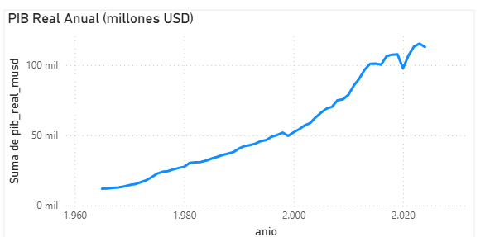
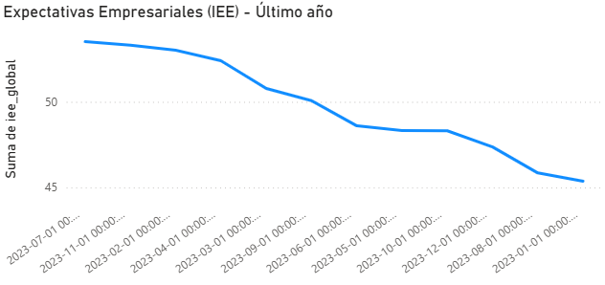
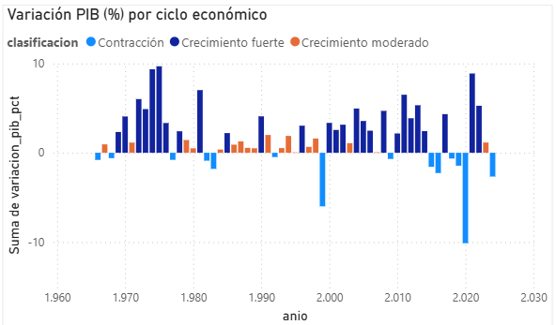
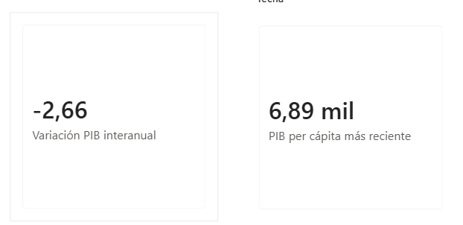
Semana 5 — Dashboard, página P1
“¿Cómo ha evolucionado la economía ecuatoriana en los últimos 20 años?”
Línea de PIB real anual, 1965–2024
Barras de variación (%) coloreadas por ciclo económico
KPI: PIB per cápita más reciente y variación interanual
Contexto: Índice de Expectativas Empresariales del último año
Qué responde cada visual

Slide 9
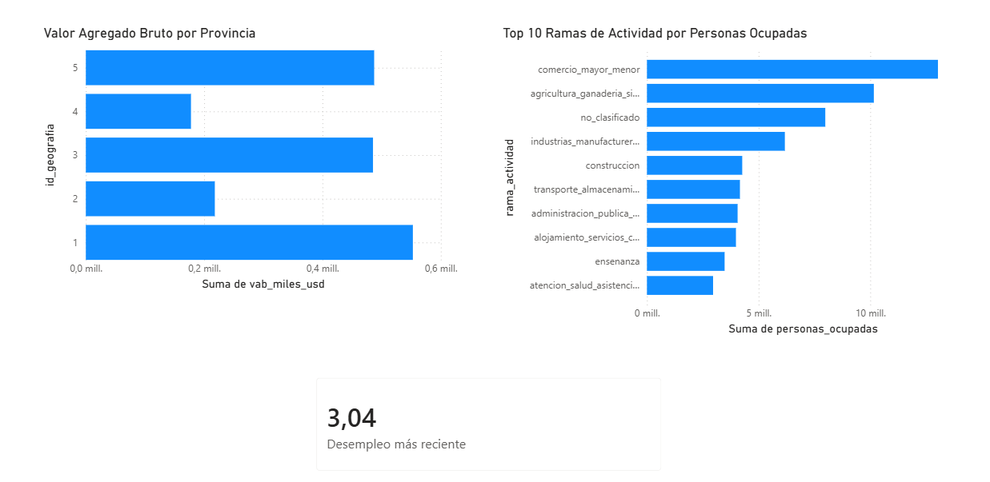

Semana 5 — Dashboard, página P2 y lo que sigue
“¿En qué sectores y provincias se concentran la actividad económica y el empleo?”
Lo que sigue
Cerrar el acuerdo de integración con el equipo de RPA (formato de archivo y carpeta de entrada)
Construir pipeline.py para detectar y procesar archivos nuevos automáticamente
Semana 6: página P3 (bachilleres vs. empresas) y filtros por año/provincia/sector

